Slide 1

网维端口修复教程
SHARE By 佘佳殷
Notes:
凤翔香灰自己修
其他片区上报
但是电信的效率。。。
所以能修的尽量修

Slide 2
墙线布局
外线
（楼层交换机）
小交换机
小交换机
外线
（楼层交换机）
1根主线(外线)
3或4根床位墙线
使用小交换机
外线
（楼层交换机）
墙主线端口
情况1
情况2
情况1
情况2

Slide 3
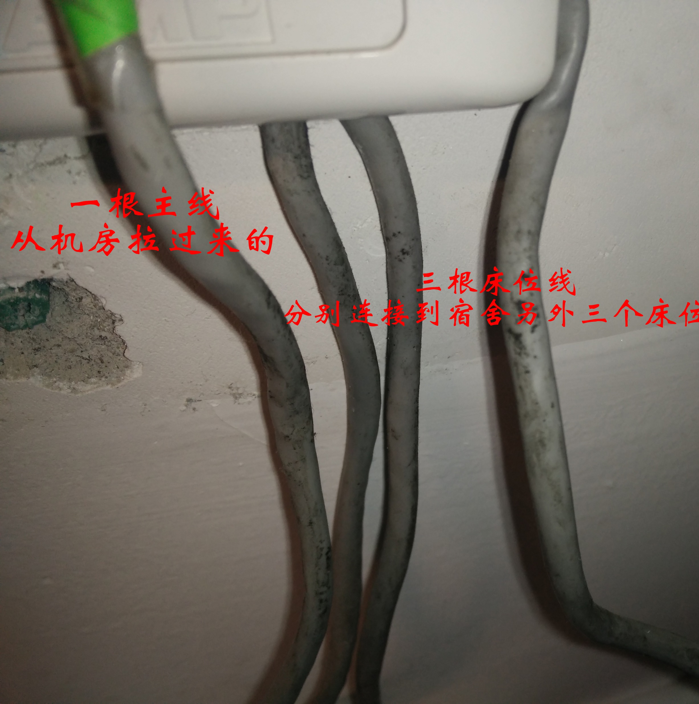
以情况2为例
1根主线
（从机房/楼层交换机拉过来）
3 根床位墙线
墙线分别连接到除有交换机
之外的另外三个床位

Slide 4
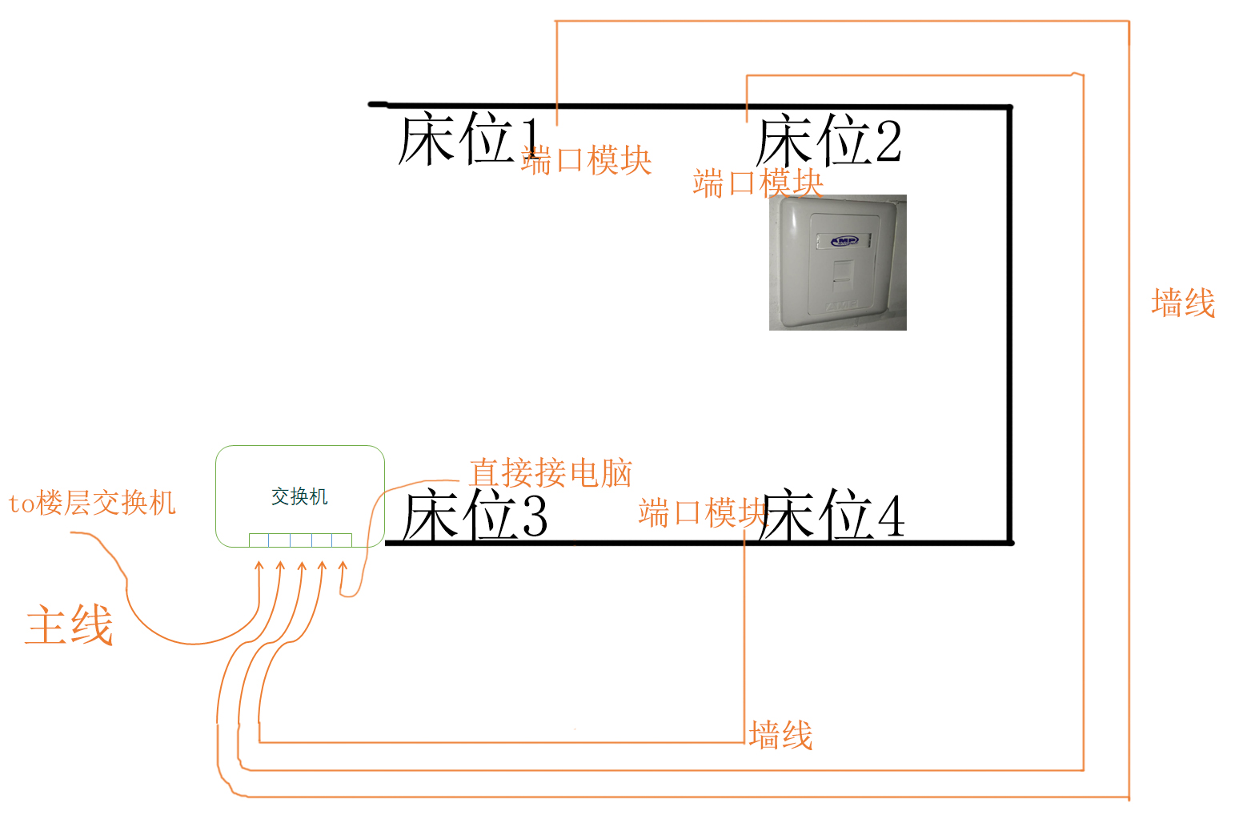

Slide 5
当遇到：非主线端口模块问题
这类情况包括：
北门、东门、歧头、凤翔的非主床位 （电信用户）

Slide 6
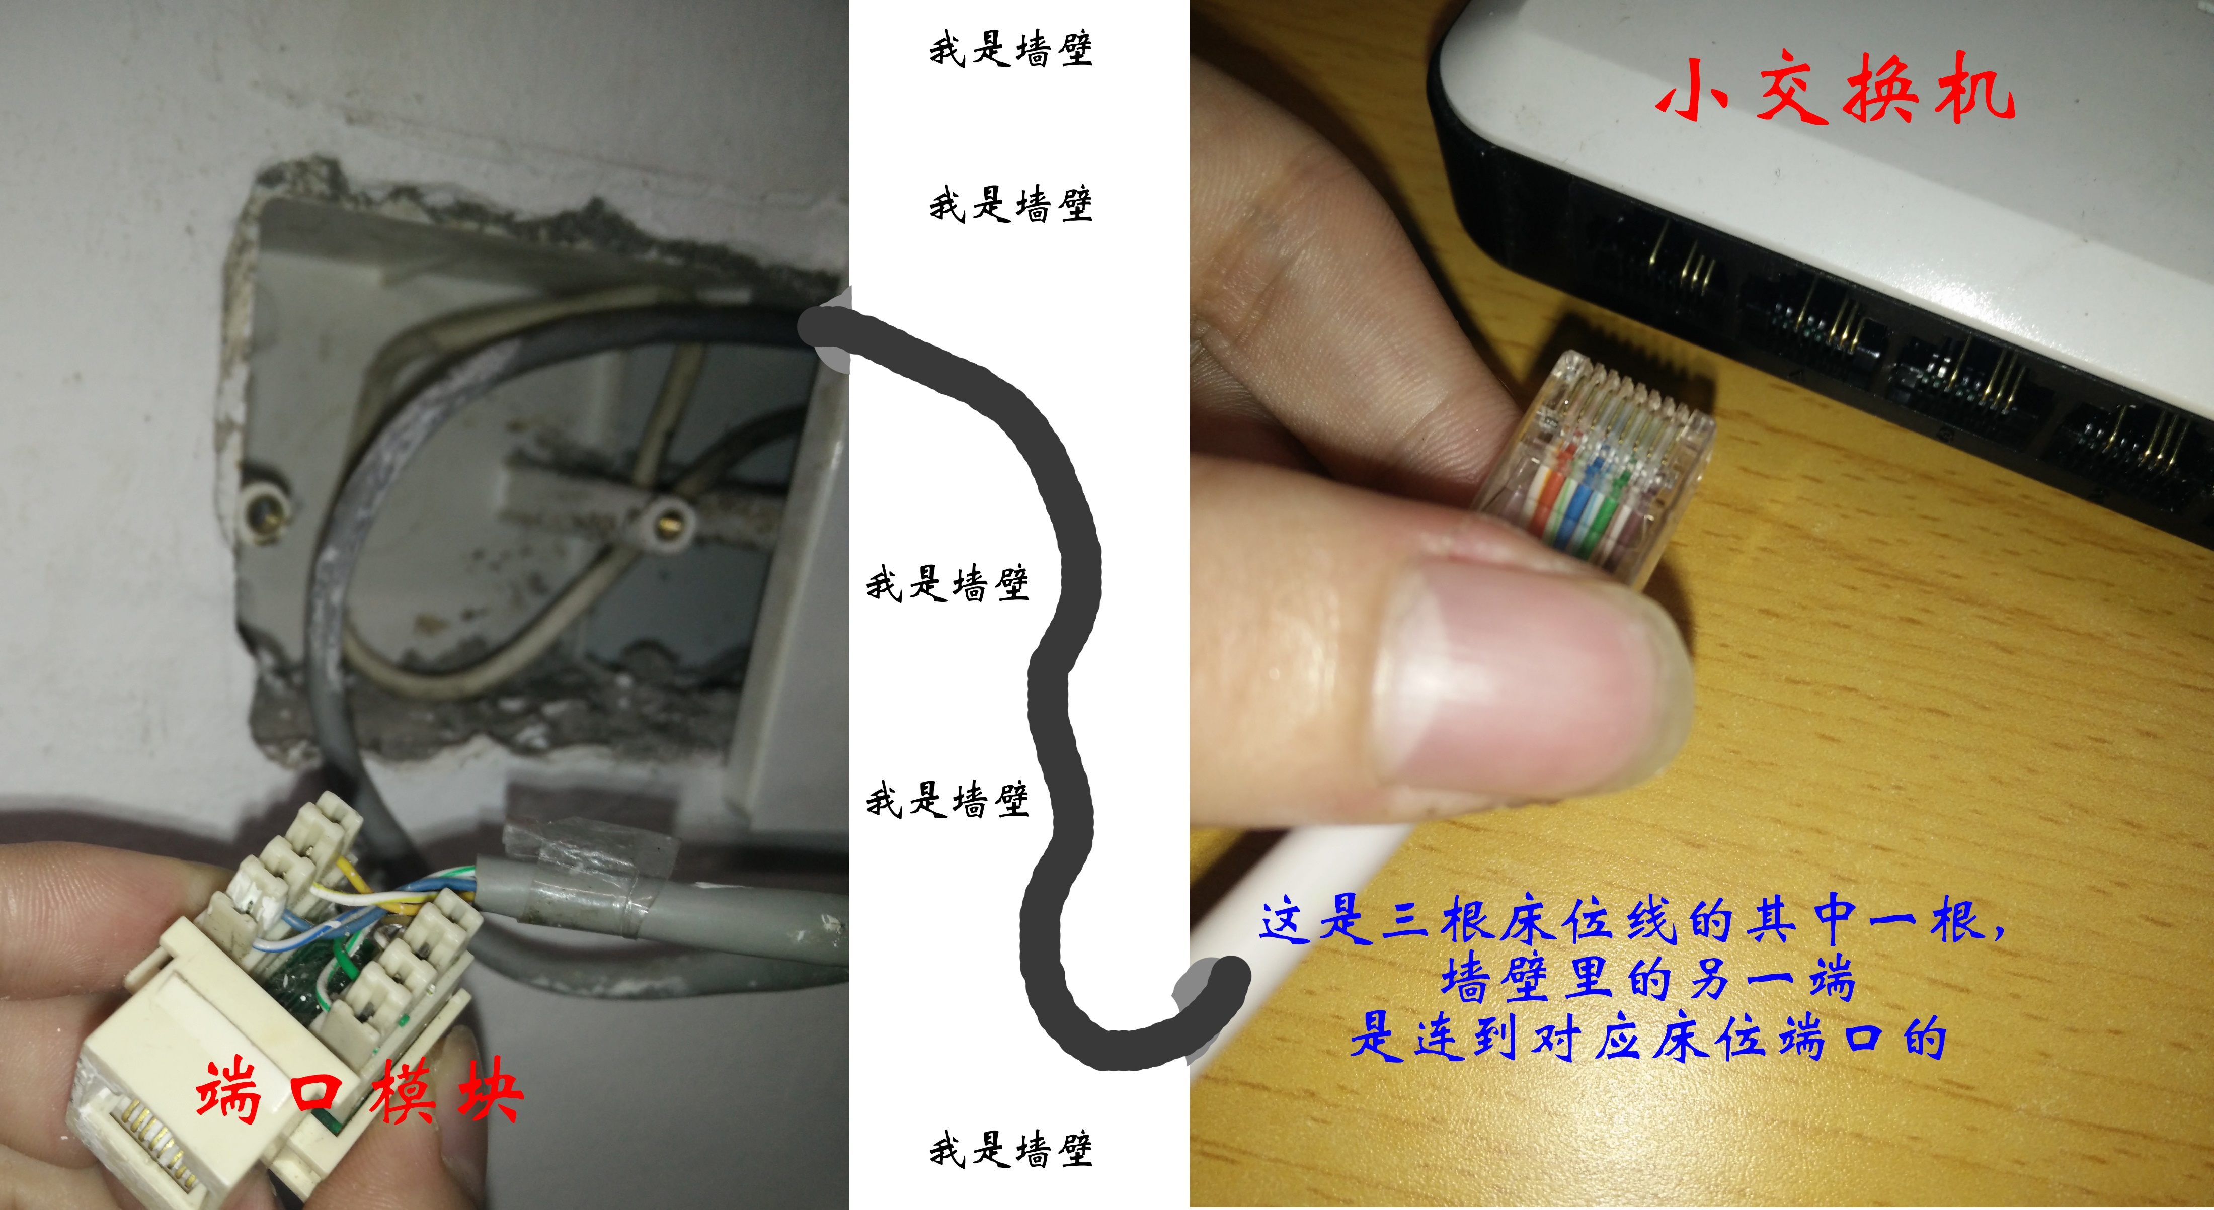

Slide 7
如何判断床位端口模块坏了?
主线正常
小交换机正常
对应墙线的水晶头正常且有正确插上小交换机
拿测线器用一根正常网线，测端口模块，1236全部或部分不亮，即可怀疑端口模块损坏
当然也不能100%确定是端口问题，也有可能是连接小交换机的水晶头损坏，或墙线断了（后面进阶会提到墙线问题怎么处理）

Slide 8
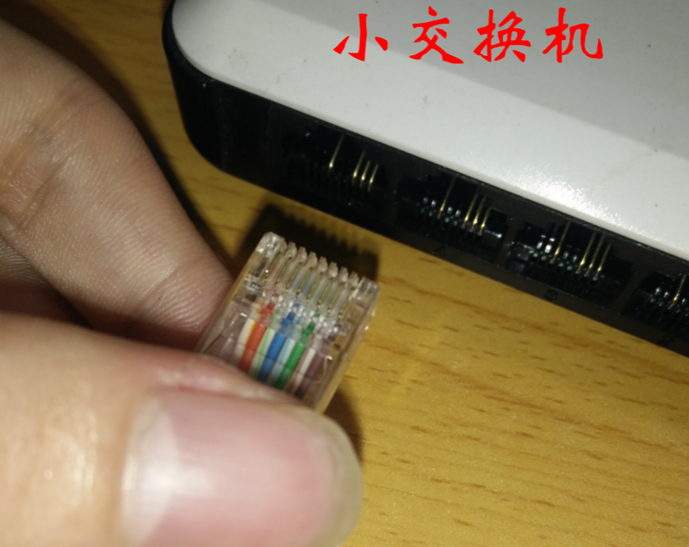
已确定端口损坏，如何修? ①确定线序
判断线序是 568A 还是 568B
查看接小交换机那端的水晶头线序,
568B是：
橙白、橙、绿白、蓝、蓝白、绿、棕白、棕
(右图所示是568B，绝大多数宿舍都是B线序)
568A是：
绿白、绿、橙白、蓝、蓝白、橙、棕白、棕
思考：如果都不是呢？（进阶部分会提到）

Slide 9
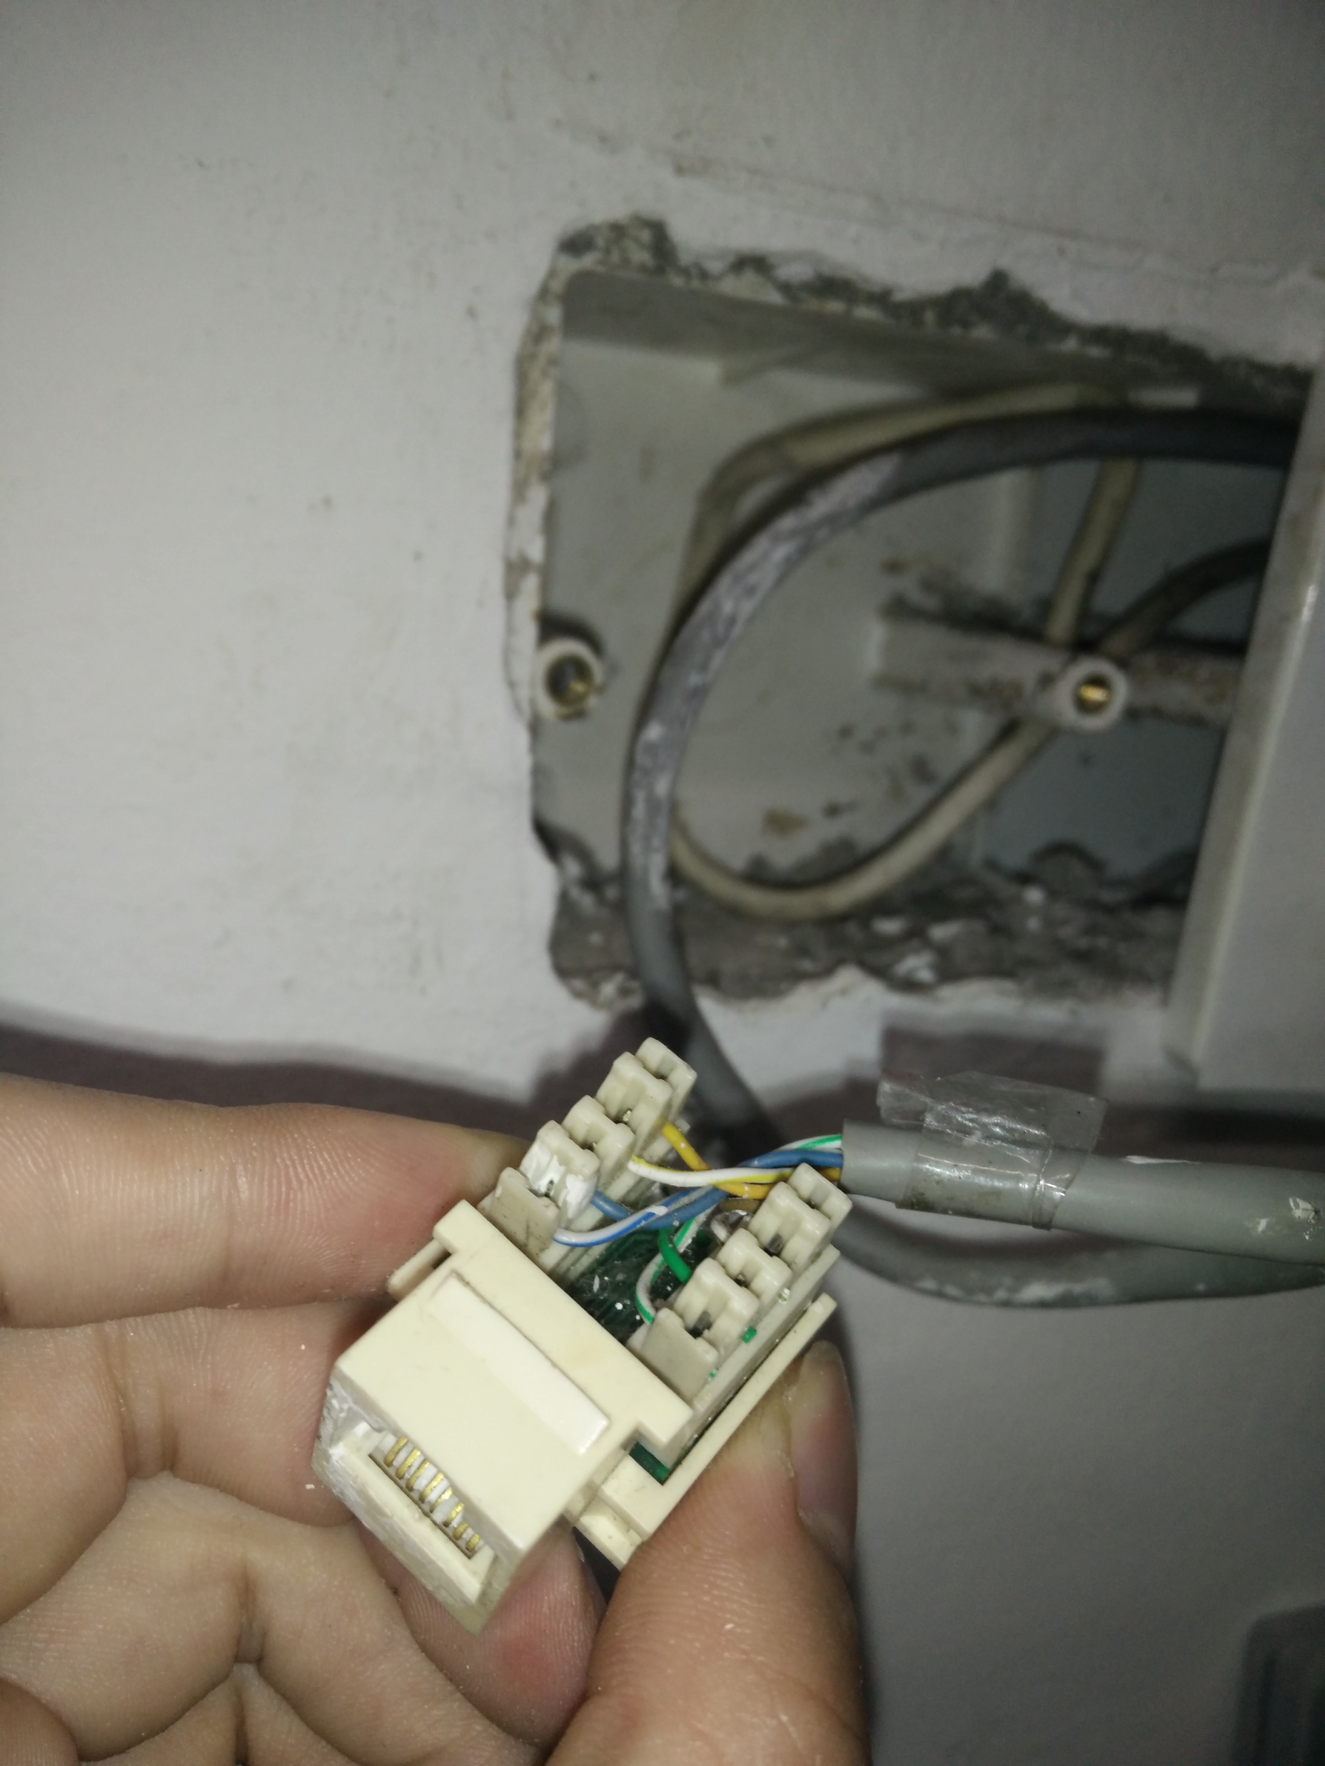
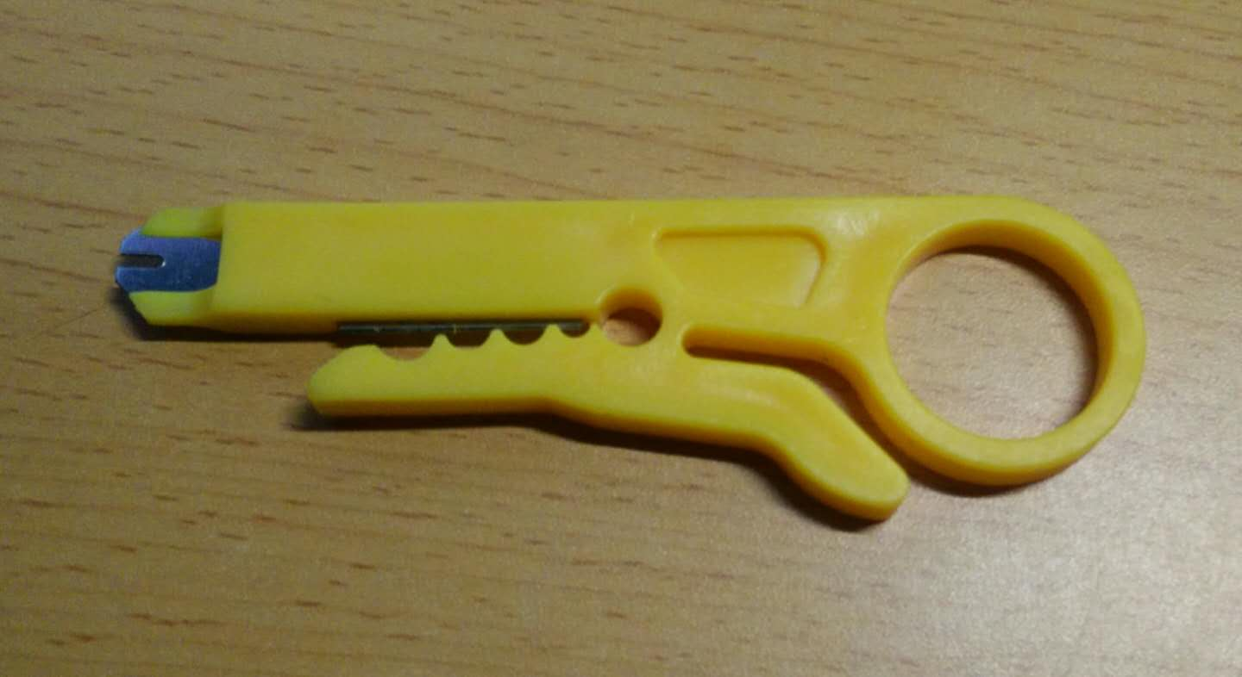
已确定端口损坏，如何修? ②检查压线是否脱落
打开信息面板
检查裸露的端口，查看8根线是否压好
若没有压好或某根线脱落，用小黄将其重新压紧
推荐工具：小黄（亦可使用其他有压线功能的工具）

Slide 10
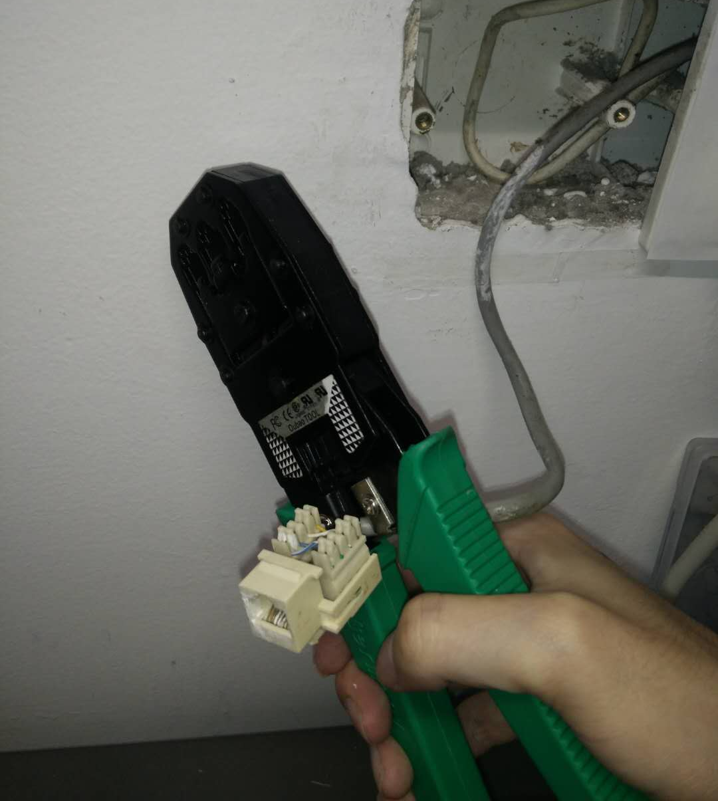
重新压紧后无效，需要③剪掉重做
请务必记下原来的接法！！
（也可以在这里判断线序是A还是B）
（但部分旧的端口是没有标注的hhh
只能去水晶头那边查看）
ATTENTION：
如果线很短很短，不够长度重做
就不要贸然剪断，请直接上报

Slide 11
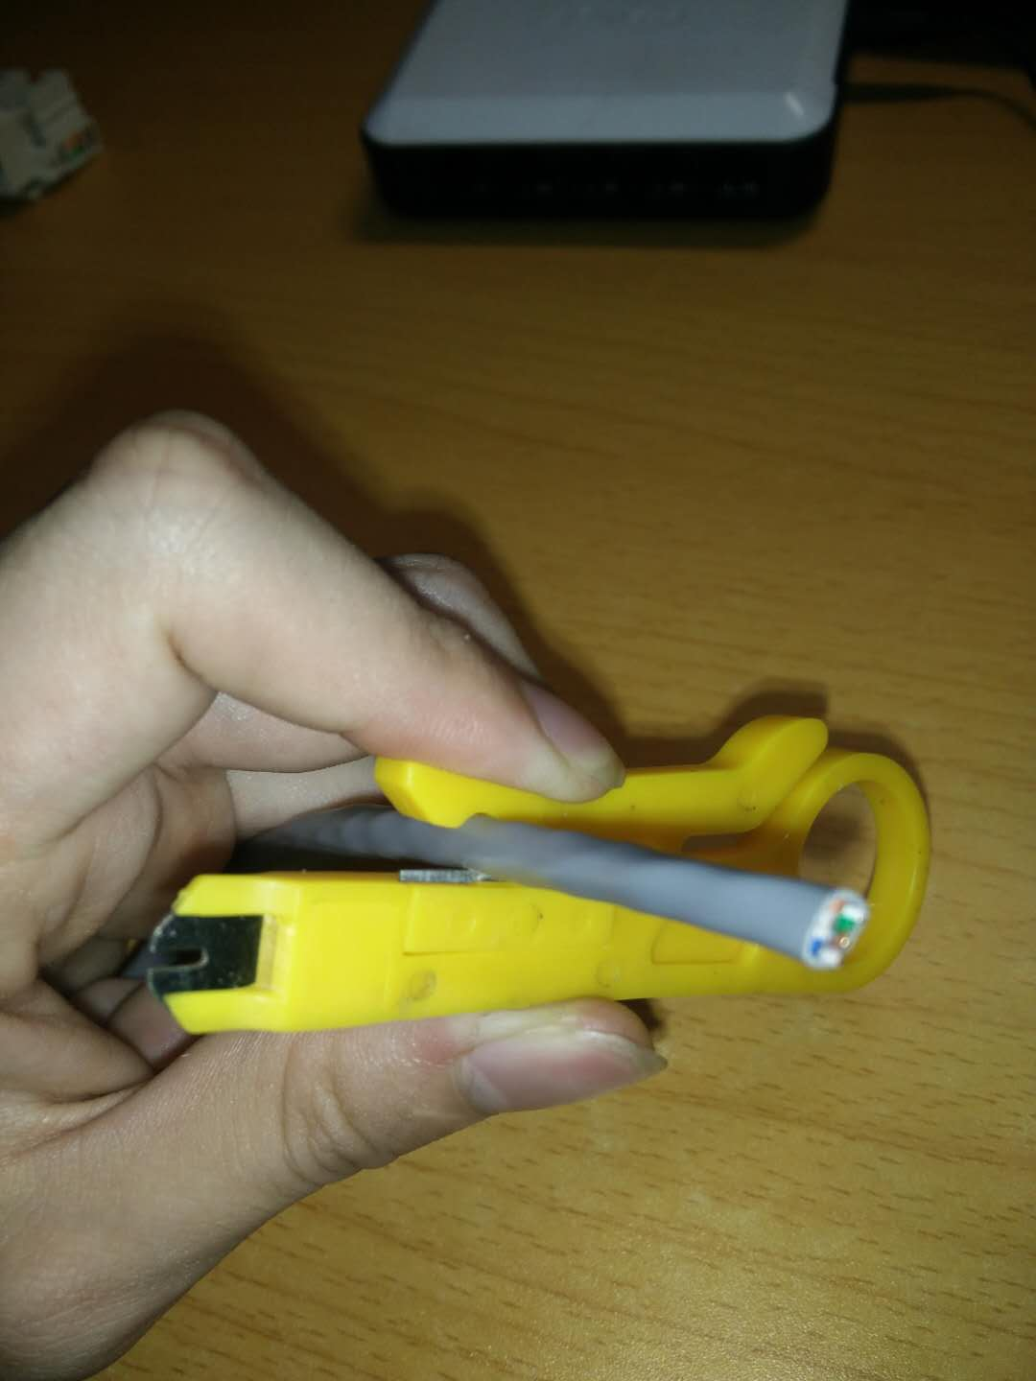
④剥线
剪出来的裸露的线
用小黄转几圈拨开
剥线方法请看楷波师兄的教学视频

Slide 12
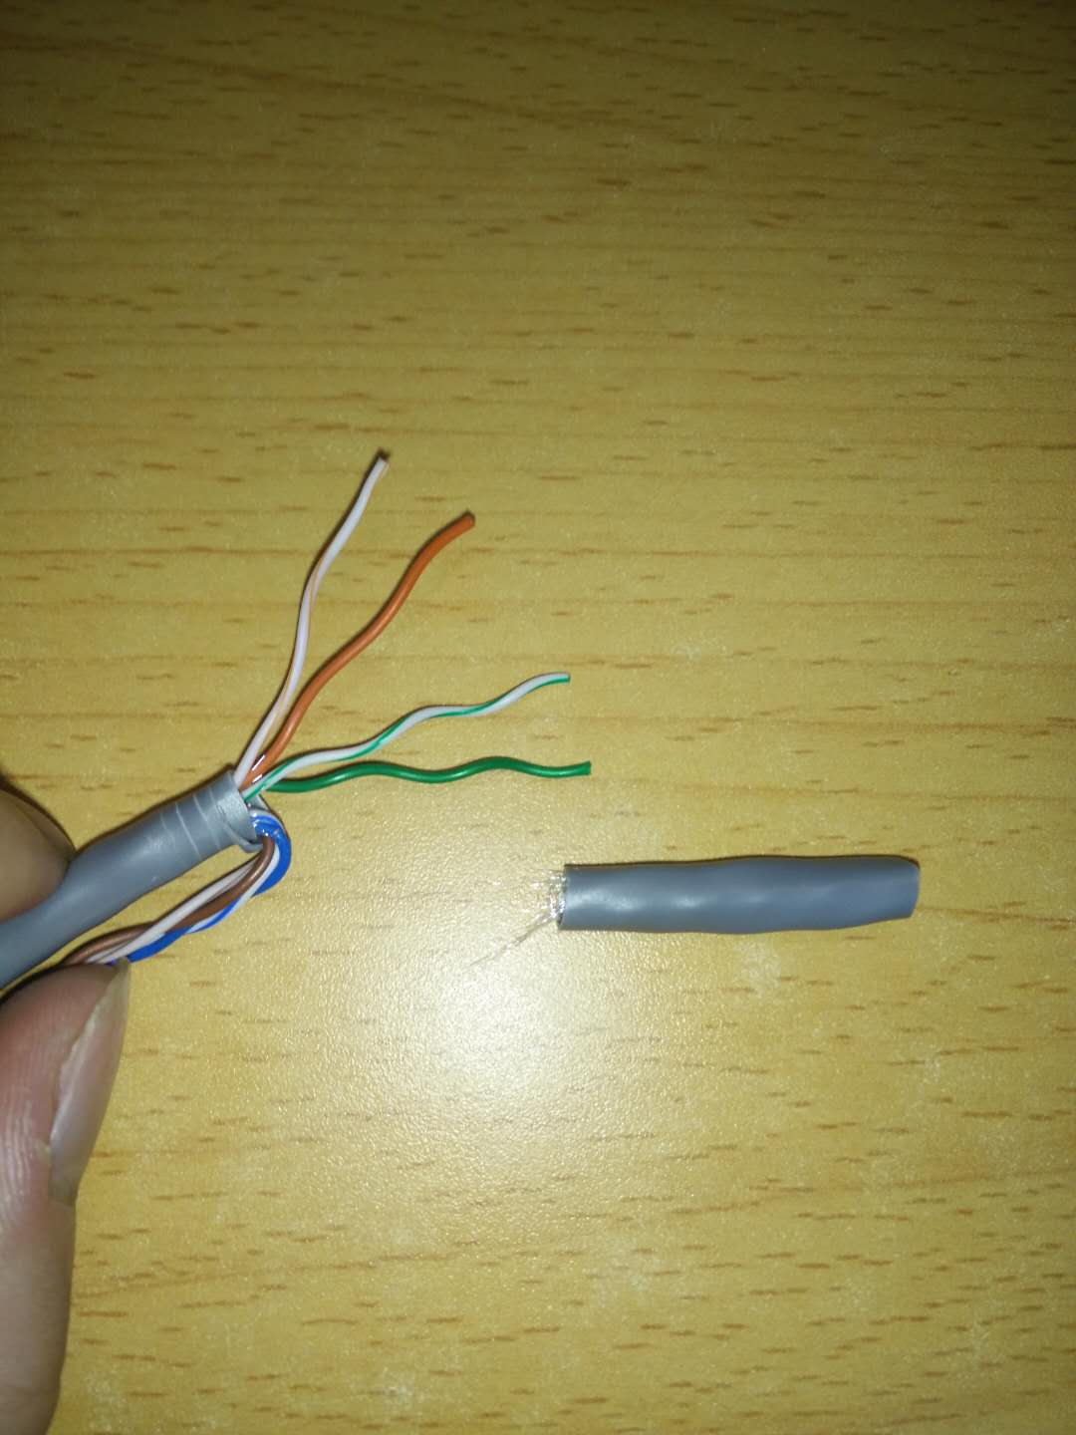
⑤捋线
原则上八根线都需要捋出来
但一般只用到橙白、橙、绿白、绿四根
再次重申：
这里演示的是非主线端口
主线端口根据实际情况，最好八根全压

Slide 13
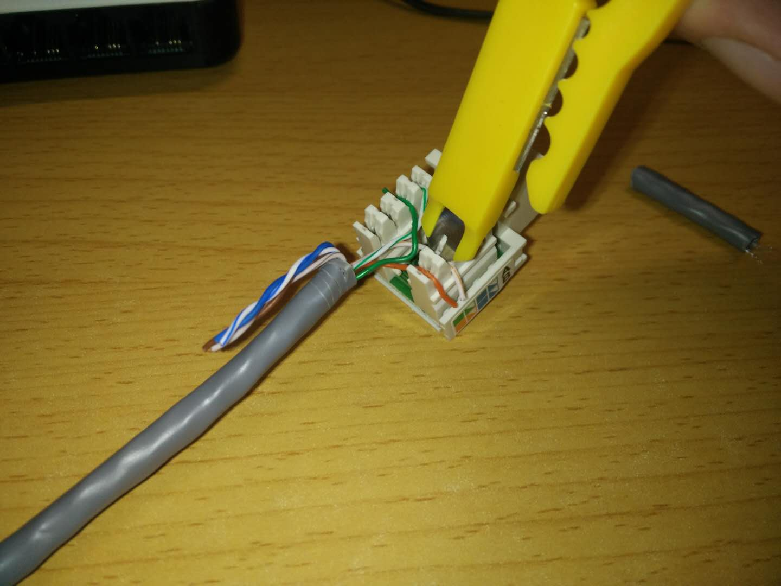
⑥按照模块标注的颜色和刚刚确定的线序，压线
拿一个新的端口模块，重新压线
根据实际情况决定
压4根还是压8根
如果你不确定那就8根全压
ATTENTION
568B按照模块B行的标注
568A按照模块A行的标注
看好端口的颜色和序号标注

Slide 14
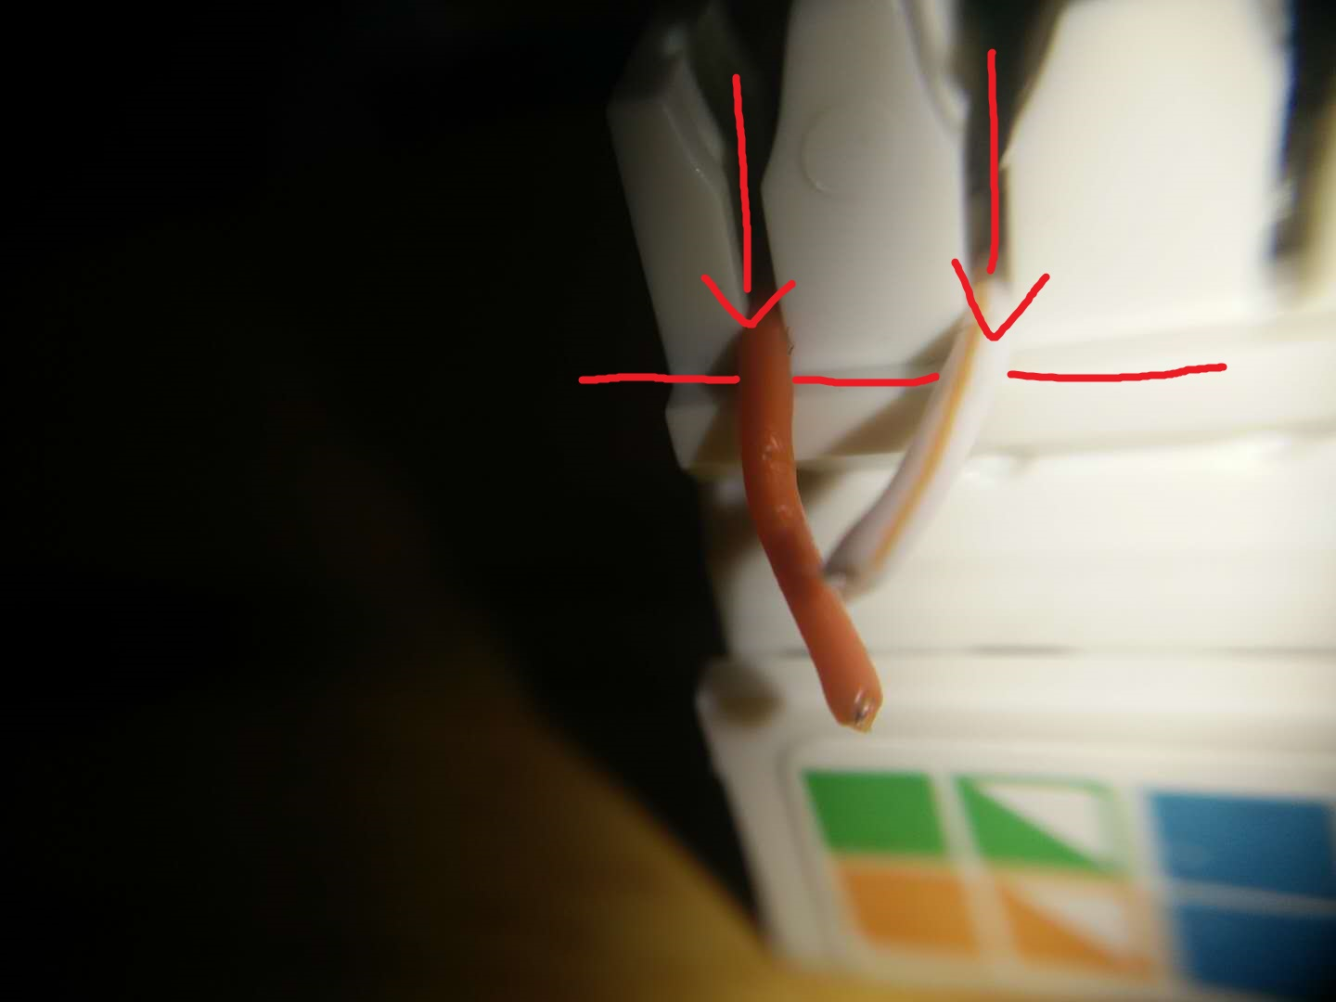
确保压至最底端

Slide 15
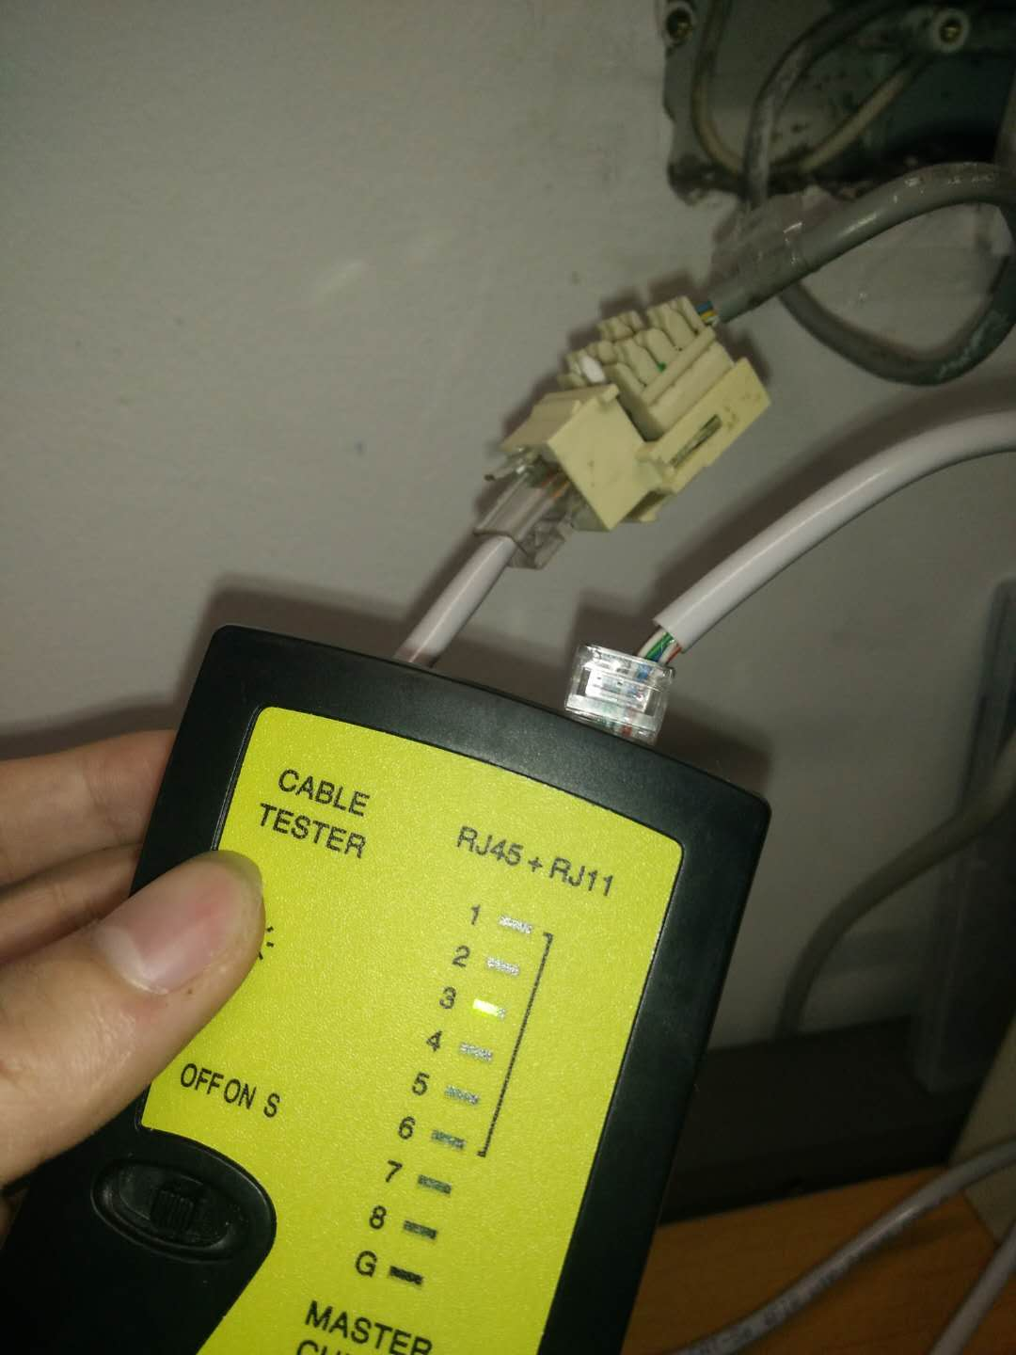
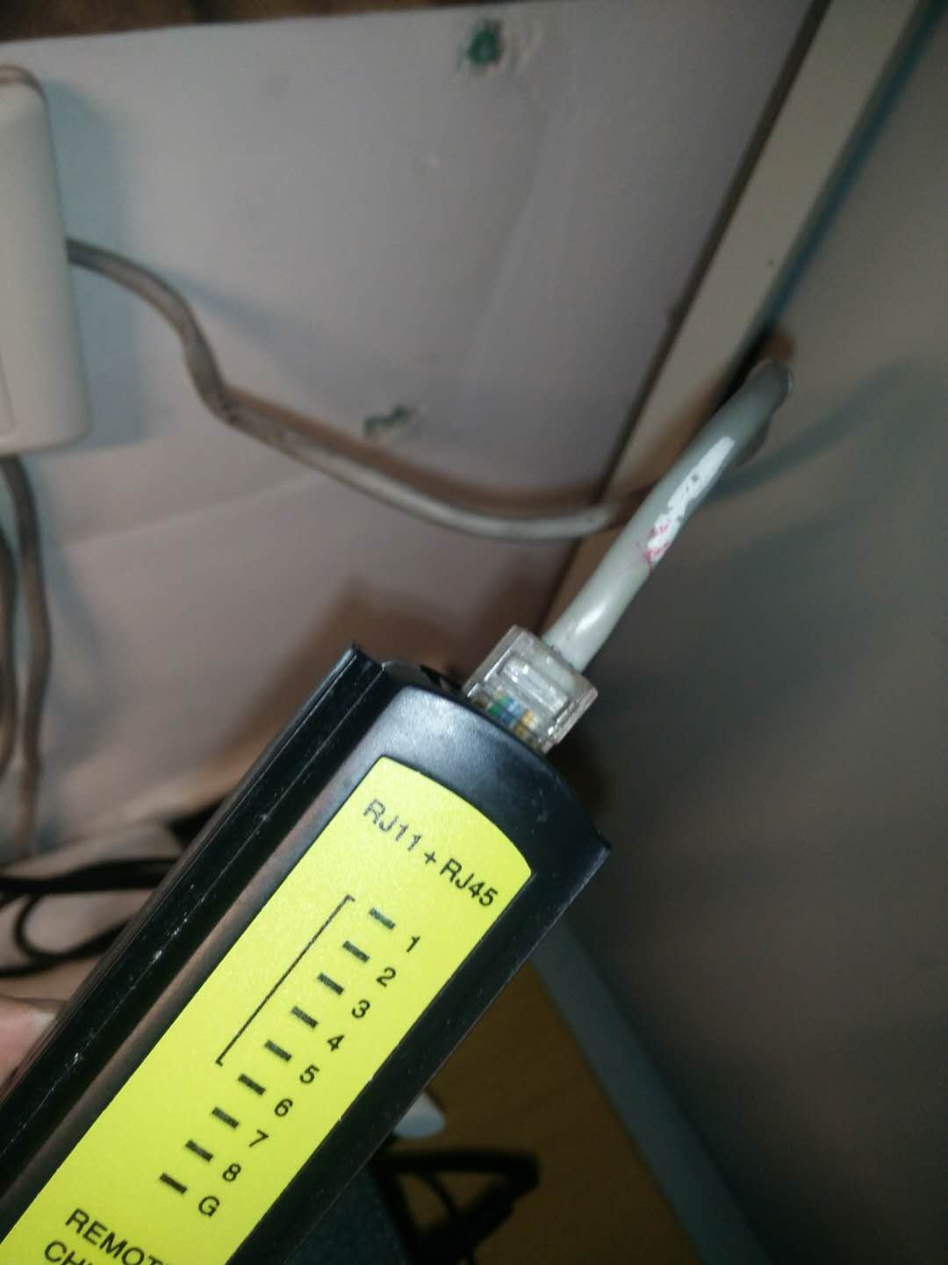
⑦压好线后，重新用测线器测线
ATTENTION:
小交换机那端对应的线
可直接接小交换机
也可接测线器副机

Slide 16
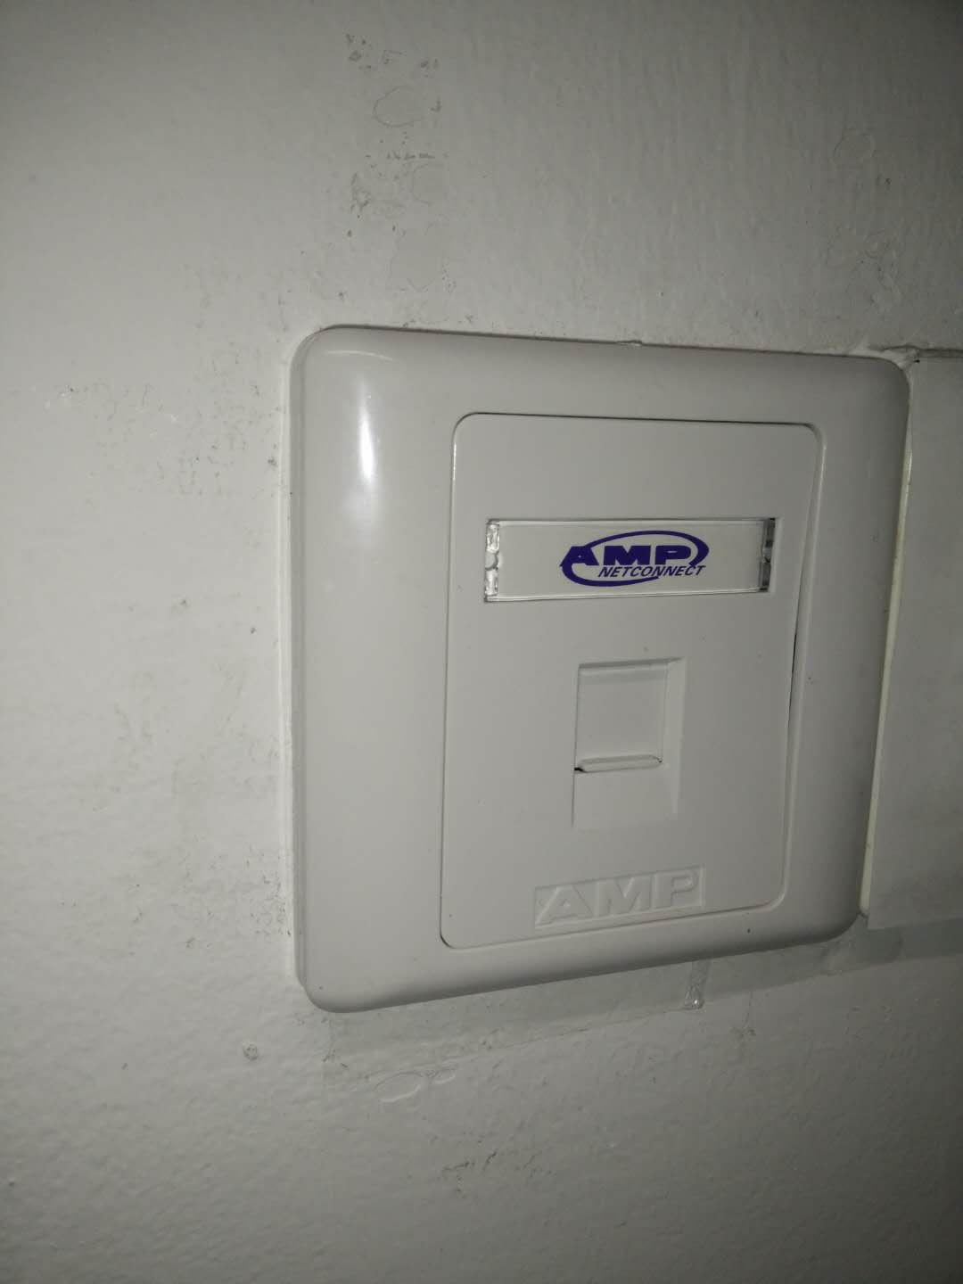
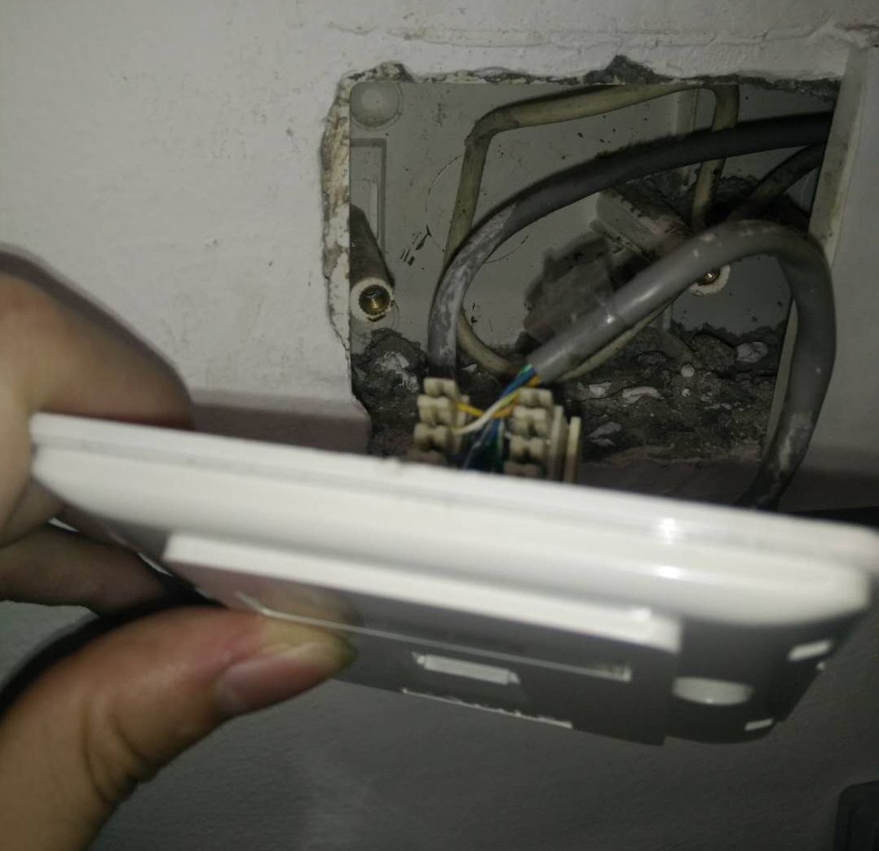
⑧确认1236号灯亮，修复成功，装回面板

Slide 17
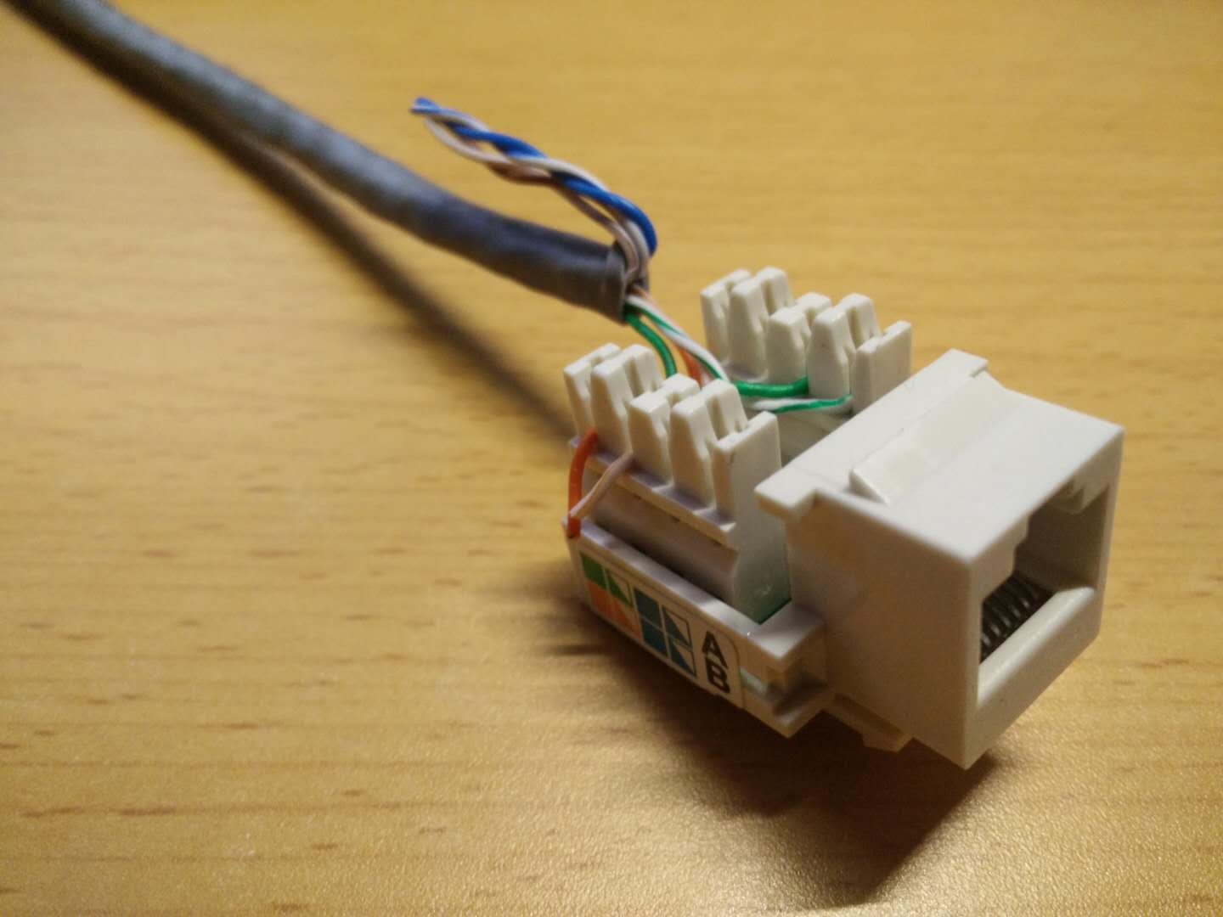
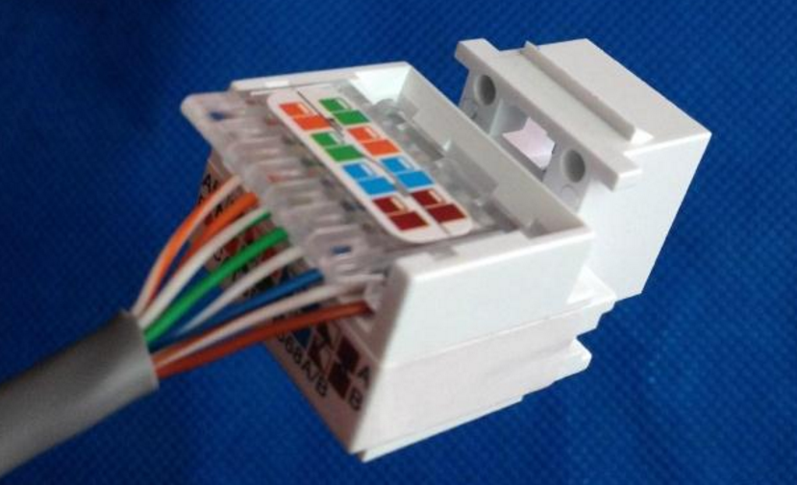
两种端口模块
右边这种，参考本教程
如果你手上新的端口模块是下面这种，
其压线方法请参考楷波师兄的视频

Slide 18
当遇到：主线端口模块问题
还记得刚才的情况一吗？主床位有主线端口
另外还有些宿舍，是一人一端口无需小交换机的，这相当于每个人的端口都是主线
这类情况包括：
北门东门歧头凤翔的主床位（情况一）
香晖苑（电信、联通、移动）
朝晖苑（电信、移动）
凤翔（移动用户）
主线
机）
小交换机
主床位有主线端口
墙上主端口
情况一（北门东门歧头凤翔电信用户）
情况1
Notes:
情况一意味着整个宿舍不能拿上网

Slide 19
原端口怎么接线，新端口就怎么接
香灰苑可能是568A可能是568B，朝晖苑目前还不了解，其他宿舍片区大部分是B序但也有个别特例，而别墅、公寓情况就更复杂了。所以，主线端口重做时，看好原来是怎么接的就行，压线方法和床位端口的压法是一样的，但是请八根线全压
能修尽量修，没有十足把握请上报给组长
ATTENTION：
如果主线灯全亮但获取ip错误，这不是端口问题！！！
请上报或到机房跳线
Notes:
基础教程到这里结束

Slide 20
进阶教程：墙线问题（仅供参考）
先别着急，墙线问题概率非常非常非常低
进阶教程要解决的问题：
确认接小交换机那端水晶头完好的情况下
重做端口模块后，发现仍然有灯不亮
此时基本可以判断是墙线问题（概率很低）
一般只能飞线解决
但除了飞线外，还有没有其他解决办法？

Slide 21
经验：
568B线序通过测线器灯判断是哪根铜线损坏
端口模块压线（1 = 压线 0 = 断开） |  |  |  | 测线器灯
橙白 | 橙 | 绿白 | 绿 | 1号灯 | 2号灯 | 3号灯 | 6号灯
0 | 0 | 0 | 0
0 | 0 | 0 | 1
0 | 0 | 1 | 0
0 | 0 | 1 | 1 |  |  |  | 亮
0 | 1 | 0 | 0
0 | 1 | 0 | 1
0 | 1 | 1 | 0 |  | 亮
0 | 1 | 1 | 1 |  | 亮 |  | 亮
1 | 0 | 0 | 0
1 | 0 | 0 | 1 |  |  |  | 亮
1 | 0 | 1 | 0
1 | 0 | 1 | 1 | 亮 |  | 亮 | 亮
1 | 1 | 0 | 0 |  | 亮
1 | 1 | 0 | 1 |  | 亮 |  | 亮
1 | 1 | 1 | 0 | 亮 | 亮 | 亮
1 | 1 | 1 | 1 | 亮 | 亮 | 亮 | 亮
以下是我通过大量测试，
把所有16种情况全分析出来的真值表
总结如下：
情况 | 没接对/损坏的线
全部不亮 | 橙白 和 绿白 都有问题
13不亮 | 橙白 或 绿白 其中一根
2不亮 | 橙
6不亮 | 绿
123不亮 | （绿白+ 橙） 或 （橙白 + 橙）
136不亮 | （绿白 +绿） 或 （橙白 + 绿）
Notes:
橙白 – 1
橙 – 2
并不是这样一一对应

Slide 22
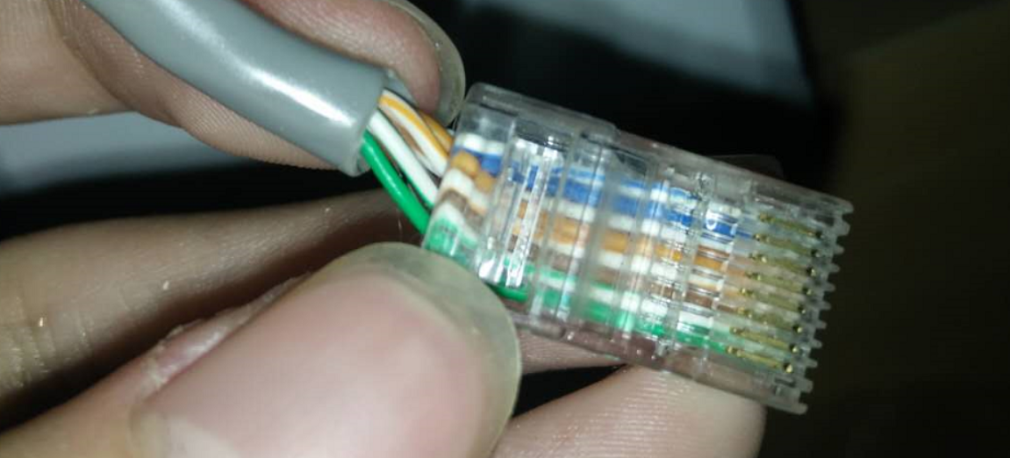
非主线的墙线修复
（主线墙线就不要尝试了风险太大而且需要去楼层交换机重做水晶头）
仅针对：歧头北门东门凤翔的电信用户！
有极个别宿舍的极个别床位，
水晶头线序竟然
不是568A也不是568B，
而是类似这样的奇葩接法
线序竟然是：蓝白、蓝、棕白、橙、 橙白、棕、绿白、绿
1 2 3 6

Slide 23
举个栗子
情况 | 没接对/损坏的线
全部不亮 | 橙白 和 绿白 都有问题
13不亮 | 橙白 或 绿白 其中一根
2不亮 | 橙
6不亮 | 绿
123不亮 | （绿白+ 橙） 或 （橙白 + 橙）
136不亮 | （绿白 +绿） 或 （橙白 + 绿）
在B线序下，我们重做水晶头和重做端口之后
发现还是2号灯不亮，查上表，判断是墙线的橙色的铜线出问题了
此时，我们可以拿蓝白、蓝、棕白、棕 代替 橙白、橙、绿白、绿四根线
568B线序接法:橙白、橙、绿白、蓝、蓝白、绿、棕白、棕
1 2 3 6
替换方案接法: 蓝白、蓝、棕白、橙、 橙白、棕、绿白、绿
1 2 3 6
568B线序橙色的铜线在1236之中，但它已经损坏
所以我们的替换方案1236没有用到损坏的橙色铜线
橙白 替换成 蓝白
橙 替换成 蓝
绿白 替换成 棕白
绿 替换成 棕

Slide 24
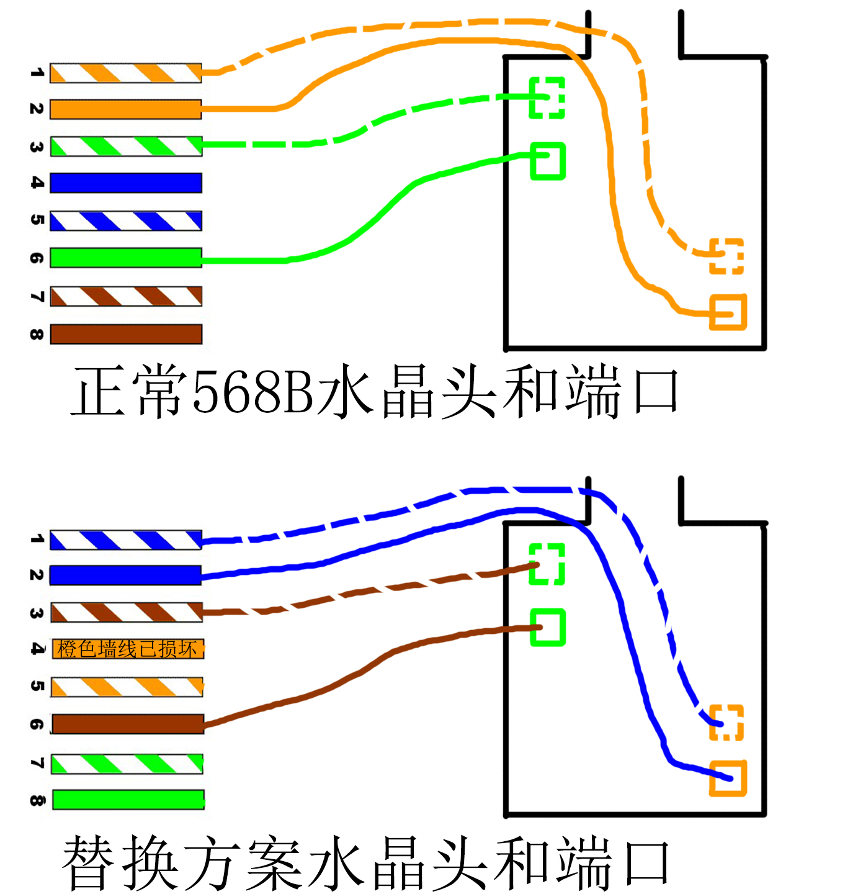
这边水晶头接小交换机←
→这边用普通网线接电脑
这边水晶头接小交换机←
→这边用普通网线接电脑

Slide 25
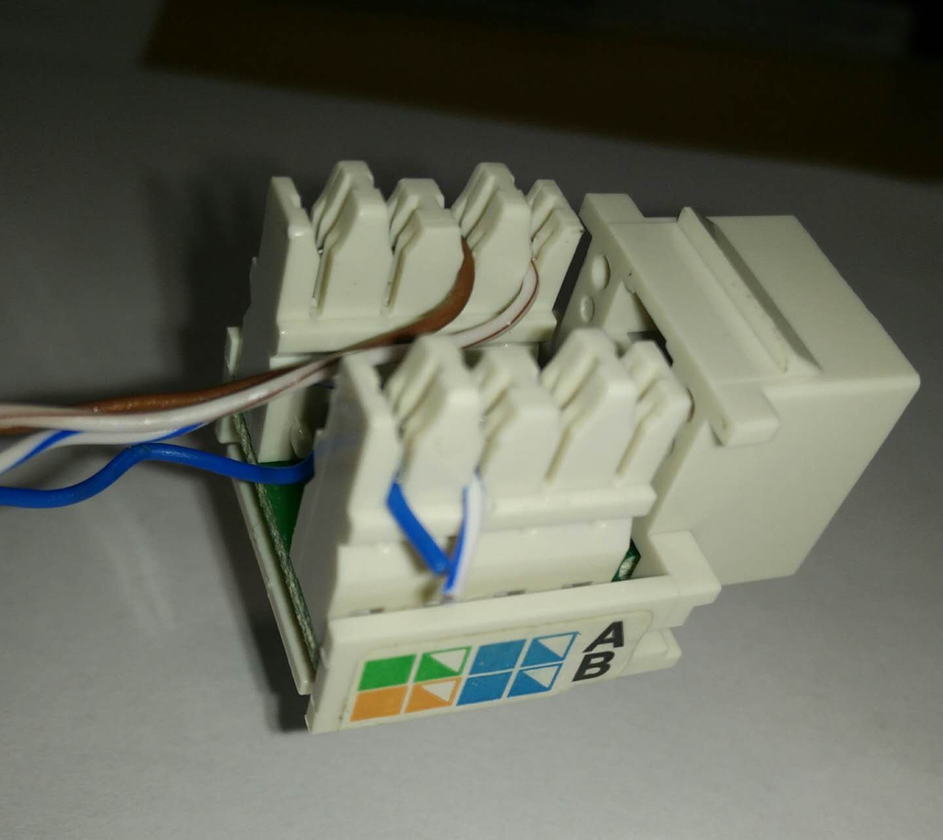
水晶头重做成替换线序→
蓝白、蓝、棕白、橙、 橙白、棕、绿白、绿
相应的，端口模块也做成替换线序
即：
橙白的标注，压入蓝白的线
橙色的标注，压入蓝色的线
绿白的标注，压入棕白的线
绿色的标注，压入棕色的线
这样，我们就能保证灯还是1236亮
而且没有用到已经损坏的橙色的铜线
从而解决了墙线的问题

Slide 26
最后，
多动手、多实践

